Slide 1
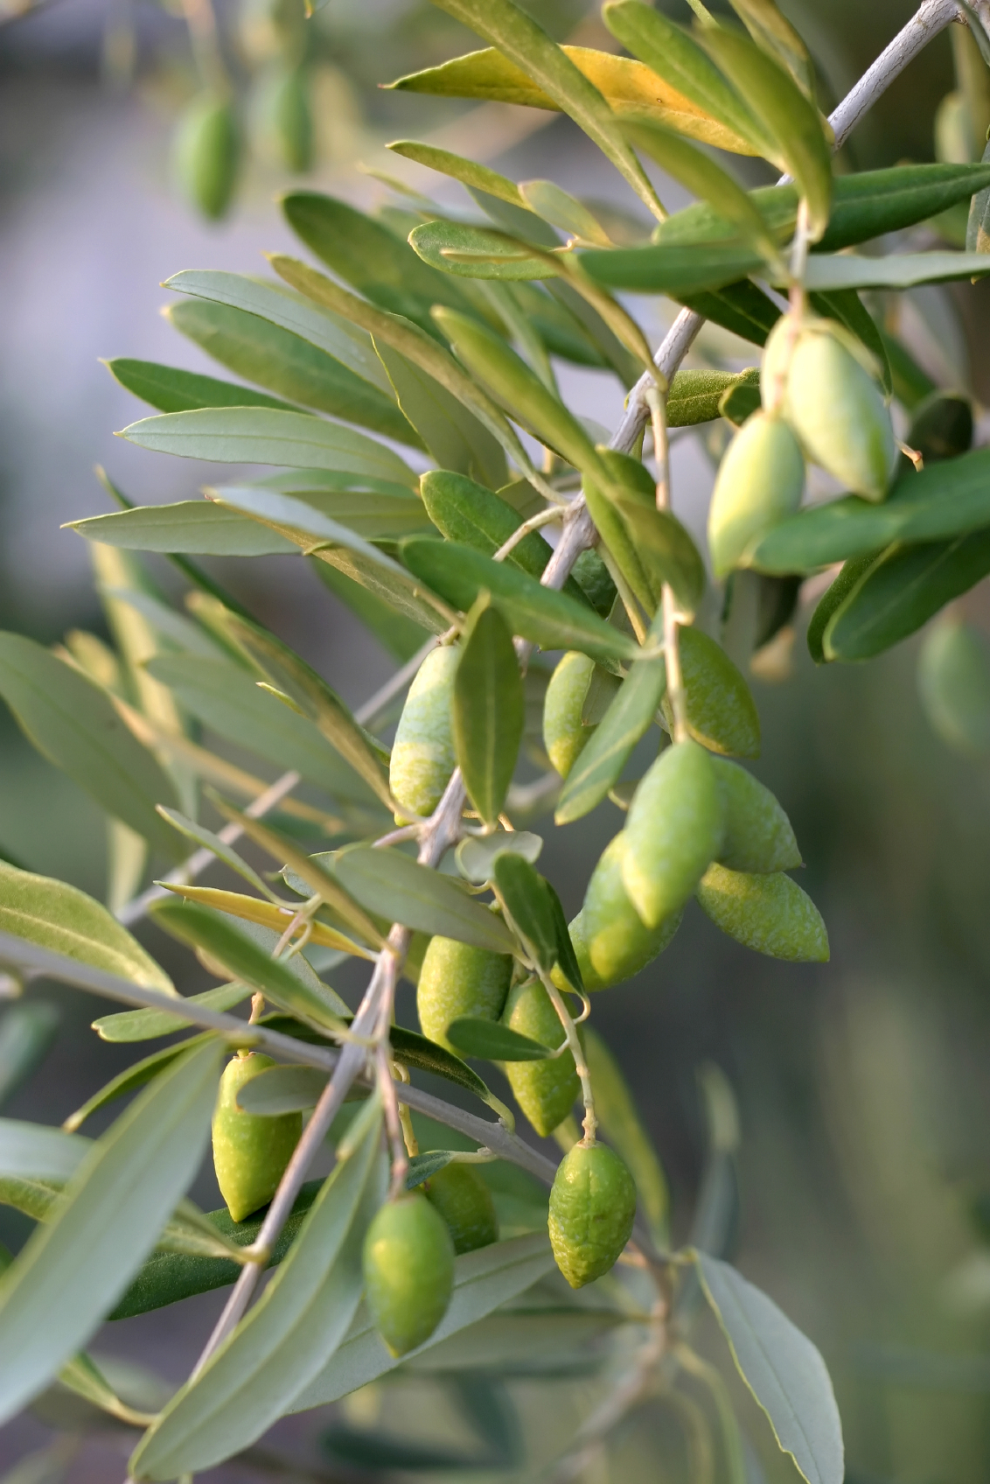

Co k čemu patří?
VY_32_INOVACE_247_CO KE KOMU PATŘÍ?
Mgr. Lenka Nováková 1.ZŠ Horní Slavkov

Slide 2
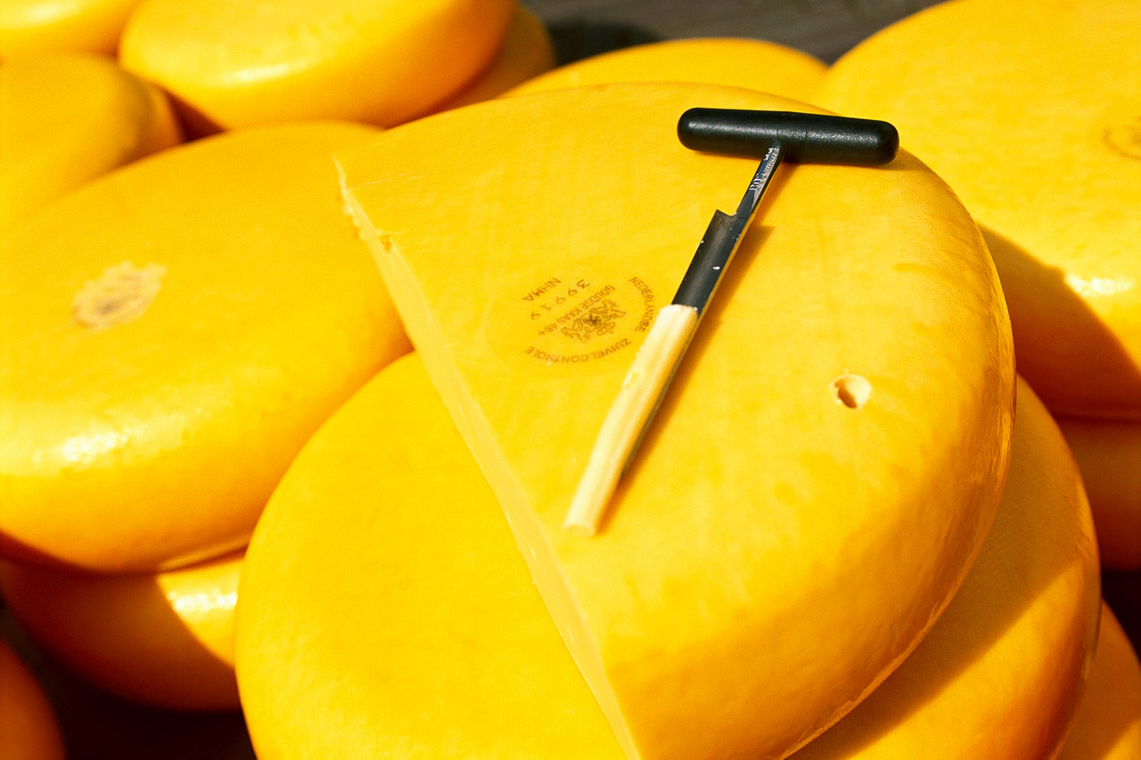

Seřaď správné dvojice:
Velká Británie
losos
sušené ryby
Francie
Španělsko
fish and chips
čokoláda
Belgie
Nizozemí
víno
Island
olivy
sýry
Norsko

Slide 3
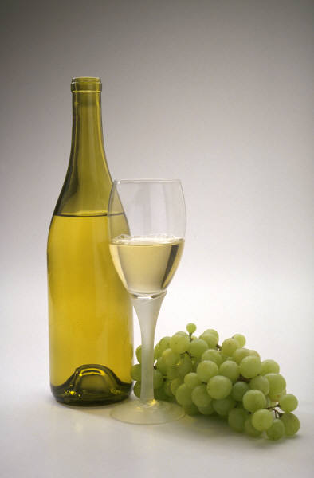
Řešení:
Velká Británie fish and chips
Francie víno
Španělsko olivy
Belgie čokoláda
Nizozemí sýry
Island sušené ryby
Norsko losos

Slide 4
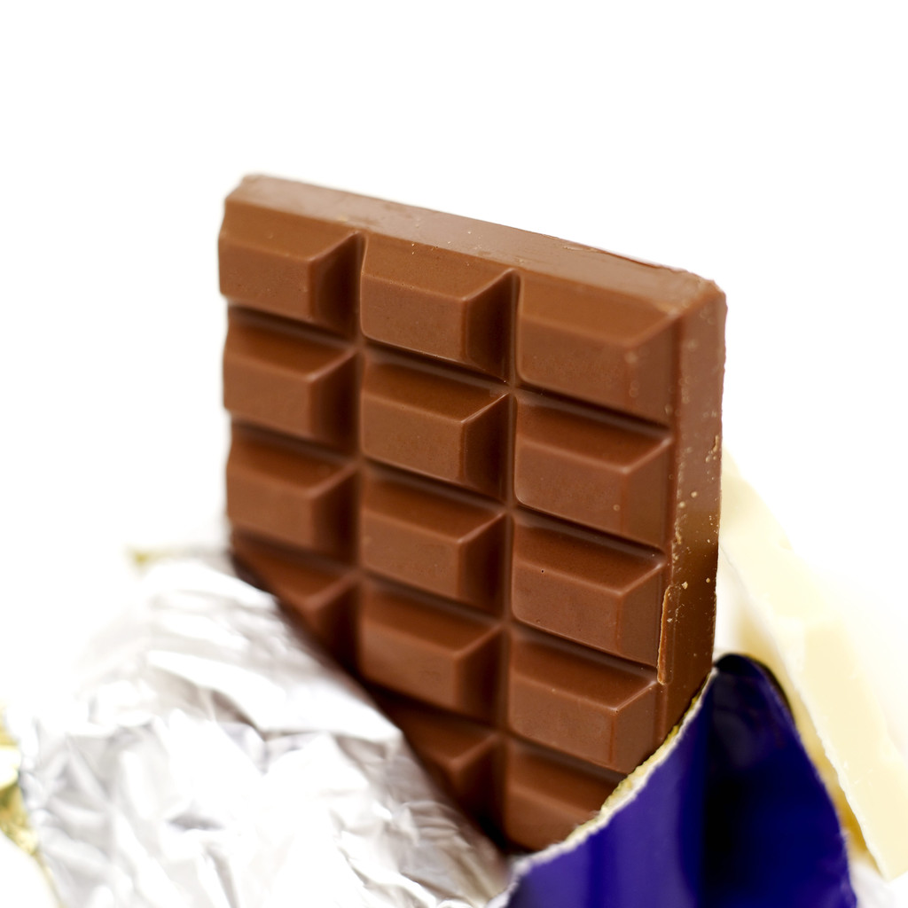
Obrázky:
Kliparty z Microsoft Office 2010

